Slide 1


Муниципальное общеобразовательное учреждение Вербилковская средняя общеобразовательная школа
Московская область
Талдомский городской округ
пос. Вербилки
Всероссийский сетевой образовательный проект
«МАЛАЯ ТИМИРЯЗЕВКА »
в рамках Всероссийского конкурса юных аграриев имени К.А. Тимирязева
Участие в Проекте (воспитанники от 5 до 9 лет)
Номинация: «Волшебная грядка»
2025 г.

Slide 2

ЦЕЛЬ ПРОЕКТА:
вырастить растения без использования почвы с помощью метода гидропоники
ЗАДАЧИ ПРОЕКТА:
познакомиться с понятием «гидропоника»
провести исследования по выращиванию
растений в воде и заменителях почвы
провести наблюдения за ростом
и развитием растений
продолжать формировать интерес и желание наблюдать и экспериментировать
в природе
обобщить полученные результаты и
сделать выводы

Slide 3
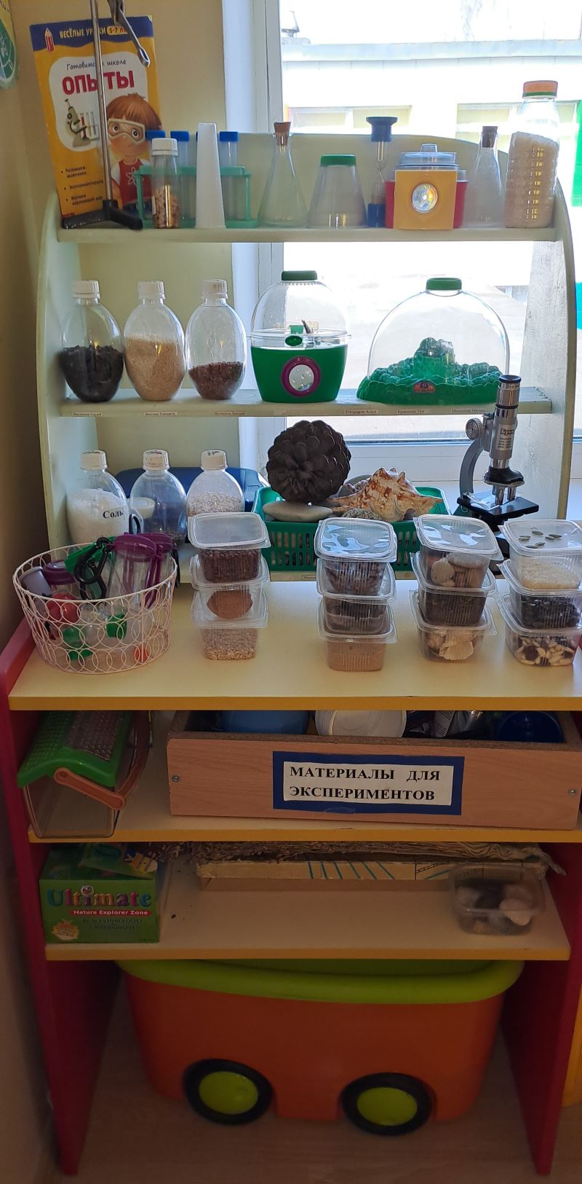
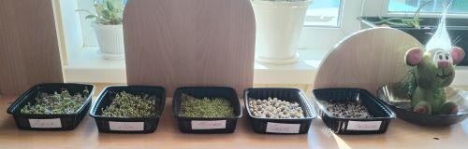
НАША
ОПЫТНАЯ
МИНИ - ЛАБОРАТОРИЯ

Slide 4
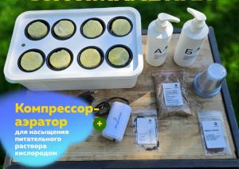
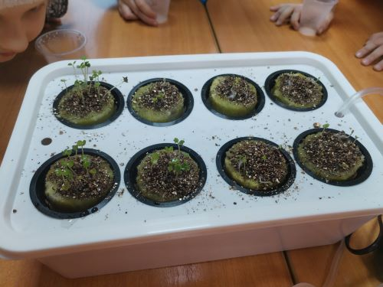
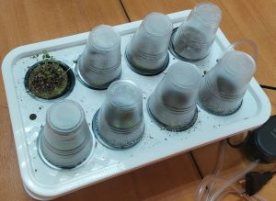
ГИДРОПОННАЯ УСТАНОВКА
с использованием минеральной ваты
Мы посадили:
РУККОЛУ «Кружевная»
БАЗИЛИК «Ароматный»
ЩАВЕЛЬ «Изумрудный ковер»

Slide 5
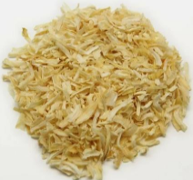
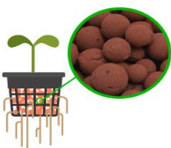
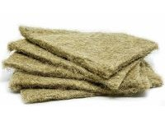
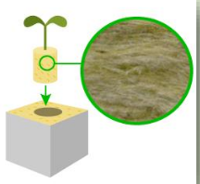
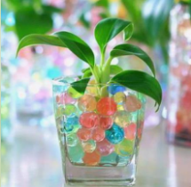
СУБСТРАТЫ (ЗАМЕНИТЕЛИ ПОЧВЫ),
которые мы использовали
ОПИЛКИ
КЕРАМЗИТ + ВЕРМИКУЛИТ
ДЖУТОВЫЕ
КОВРИКИ
МИНЕРАЛЬНАЯ
ВАТА
ГИДРОГЕЛЕВЫЕ
ШАРИКИ

Slide 6
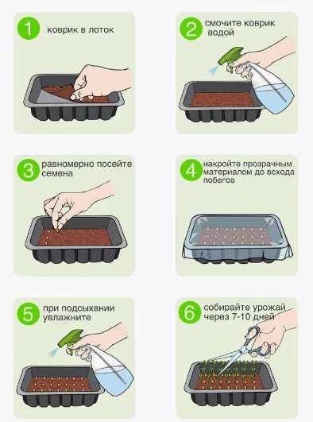
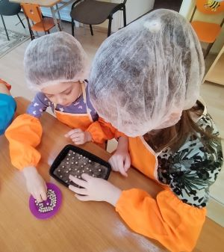
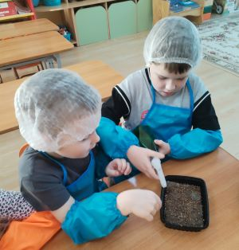
ДЖУТОВЫЙ КОВРИК
СХЕМА ПОСАДКИ СЕМЯН:
ГОРОХ «Мадрас»
РЕДИС «Китайский розовый»

Slide 7
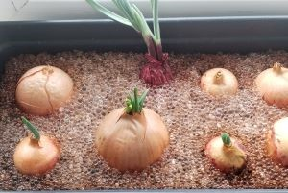
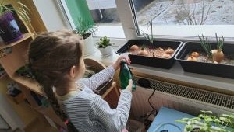
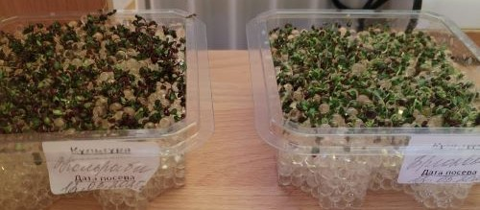
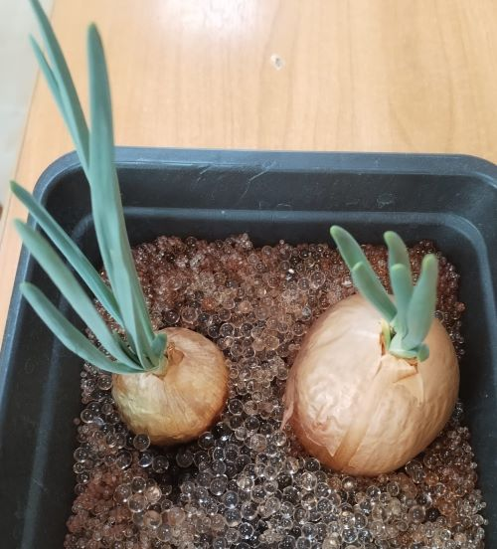
ГИДРОГЕЛЕВЫЕ ШАРИКИ
ЛУК
КОЛЬРАБИ «Виолетта»
БРОККОЛИ «Рапини»

Slide 8
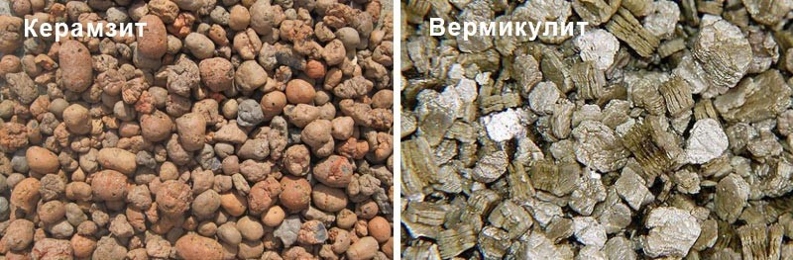
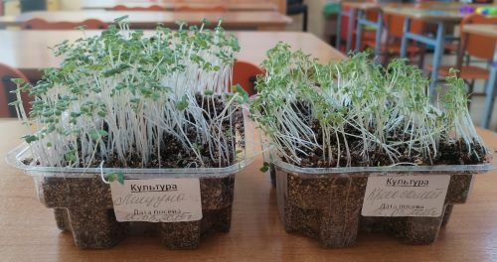
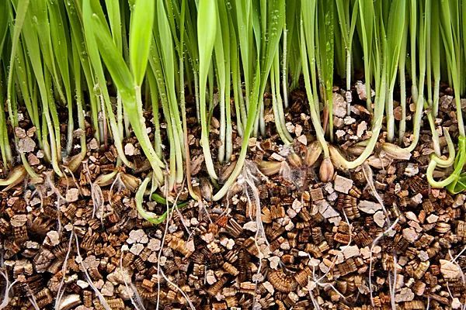
КЕРАМЗИТ + ВЕРМИКУЛИТ
МИЗУНА «Зеленая»
КРЕССАЛАТ «Микс»

Slide 9
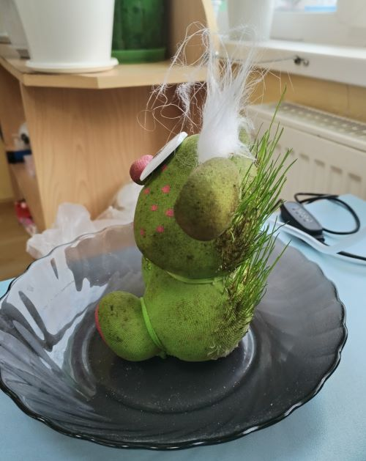
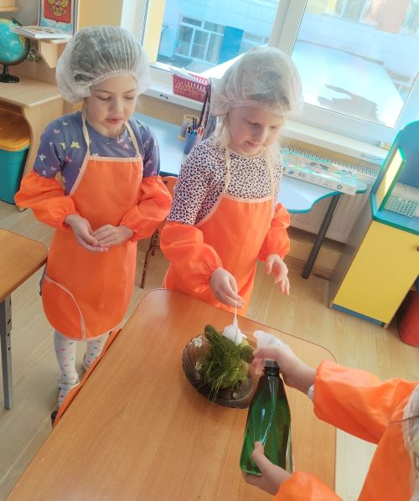
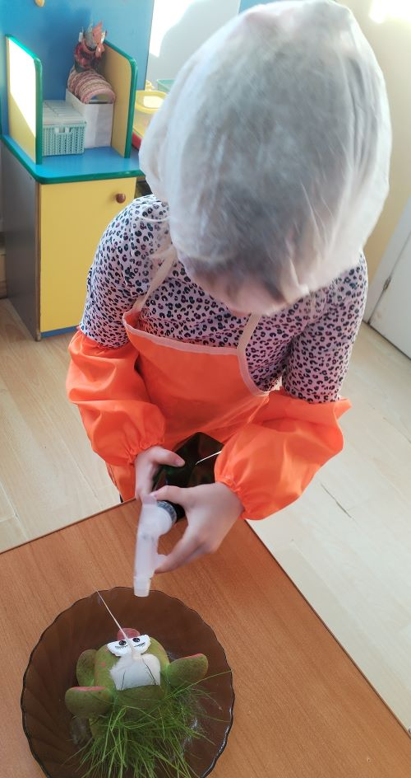
Набор «ТРАВЯНЧИК»
ОПИЛКИ

Slide 10
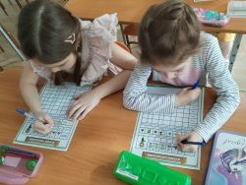
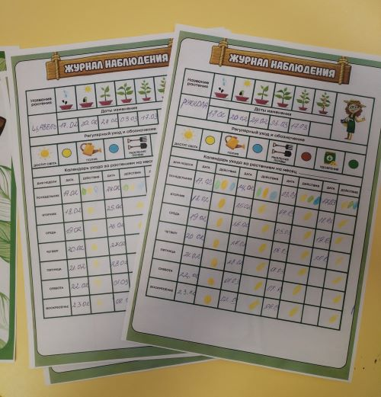
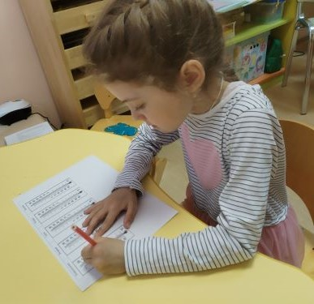
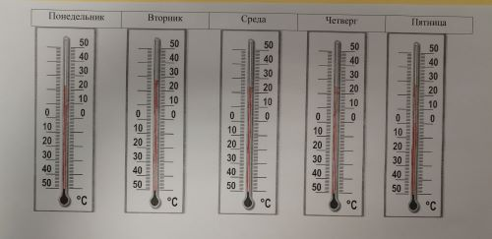
Мы наблюдали за ростом и развитием растений
и вели Дневник наблюдений

Slide 11
НАШИ МЕТОДЫ ИССЛЕДОВАНИЯ
 | Посмотреть книги о том, что исследуешь Энциклопедии о возникновении гидропоники
 | Спросить у других людей У сотрудников детского сада У родителей
 | Посмотреть видеоролики по теме «Что такое гидропоника?» «Устройство гидропонной установки» «Микрозелень круглый год»
 | Понаблюдать за ростом и развитием растений за изменениями в состоянии субстратов Оформить дневник наблюдений
 | Провести эксперимент Посадка семян в различные заменители почвы Влияние света, тепла, воды, питательных веществ на развитие растений

Slide 12
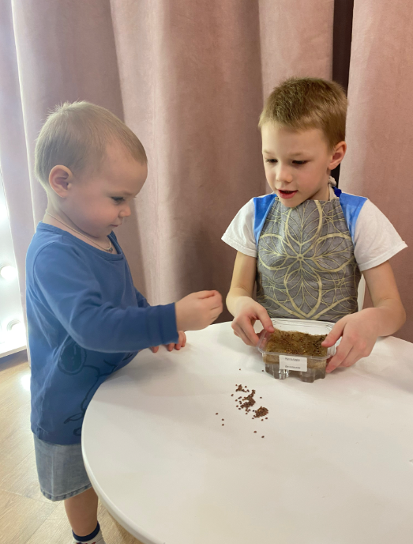
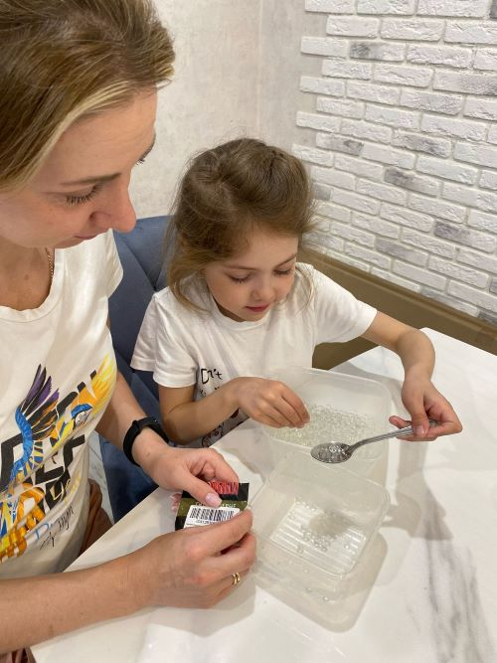
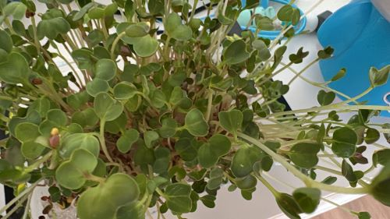
С помощью родителей организовали
Мини-огород дома»

Slide 13
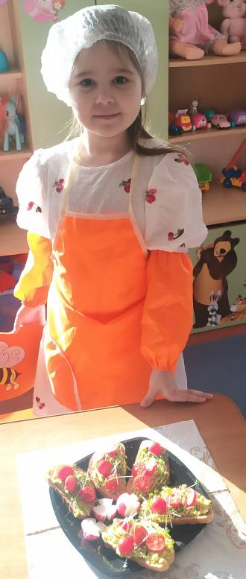
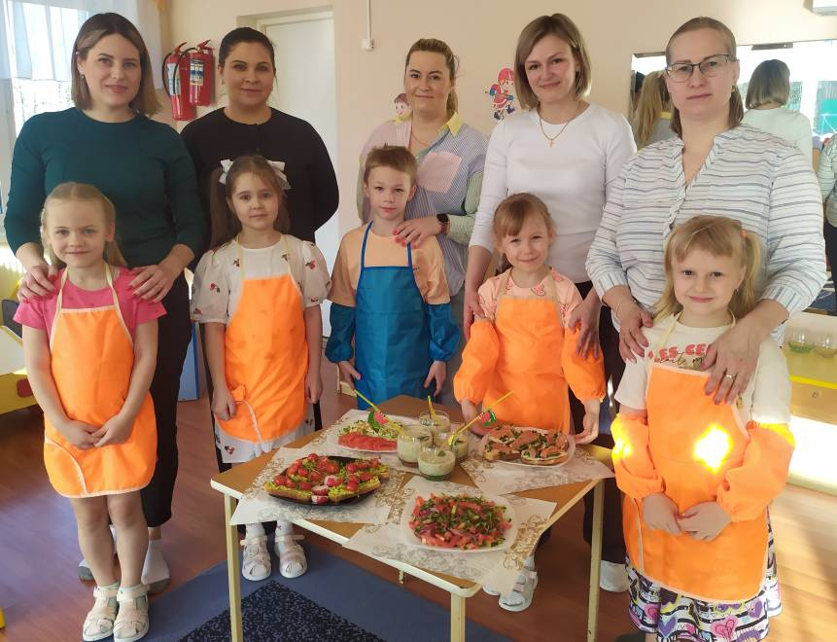
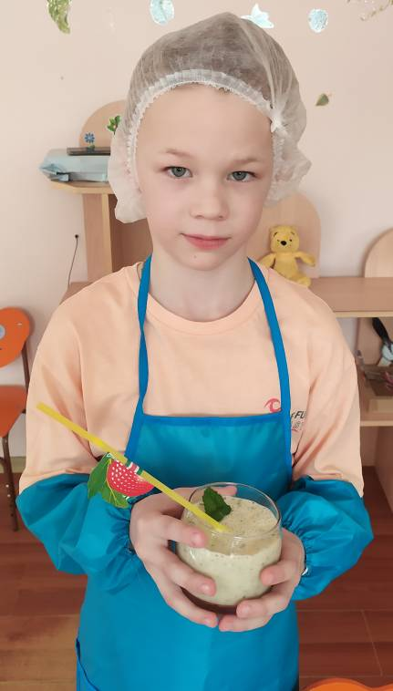
Пригласили родителей на встречу
«Полезная тарелка»
Мамы вместе с детьми готовили разные полезные блюда, используя наш урожай.
Дети узнали, что микрозелень – это молодые побеги растений, очень полезные, потому что содержат много витаминов.

Slide 14
Заключение
При проведении наблюдений за ростом и развитием растений дети убедились, что гидропоника, как метод, очень перспективен, так как позволяет выращивать растения в домашних условиях, особенно в зимнее время и экономит важные ресурсы: воду и почву
Дети научились выращивать растения и получать урожай на заменителях почвы, следить за температурой воздуха в помещении, проводить элементарные опыты и эксперименты, делать необходимые зарисовки, вести Дневник наблюдений
Дети знают, что для роста растений необходимы свет, тепло, влага и питательные вещества
Во время работы над проектом у детей формируется ответственное и бережное отношение к окружающей среде

Slide 15
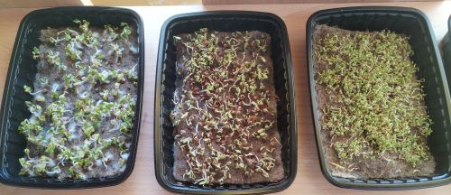
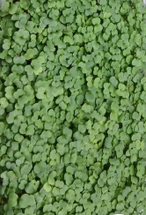
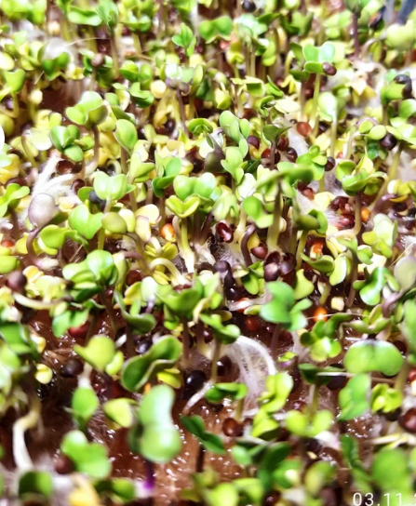
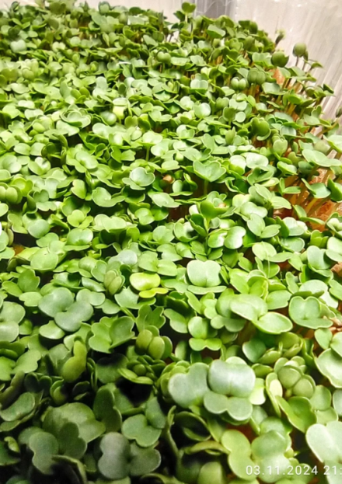
НАШИ РЕЗУЛЬТАТЫ
БЫЛО
СТАЛО

Slide 16
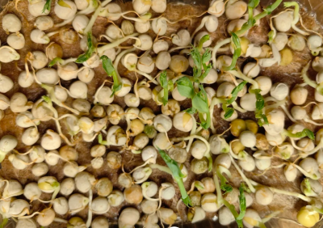
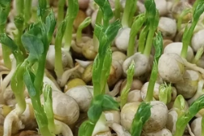
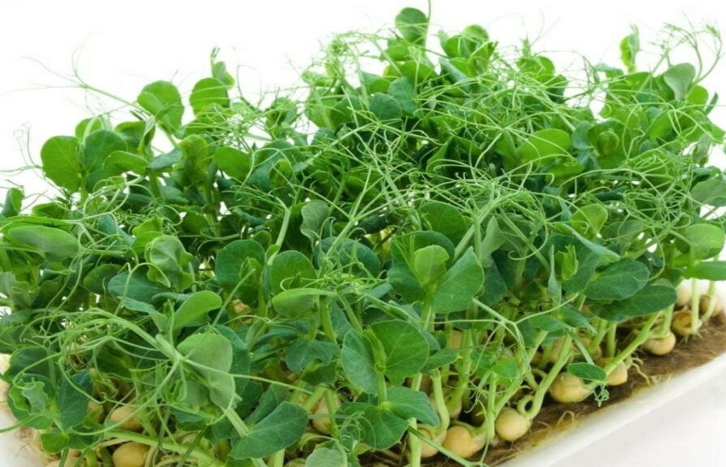
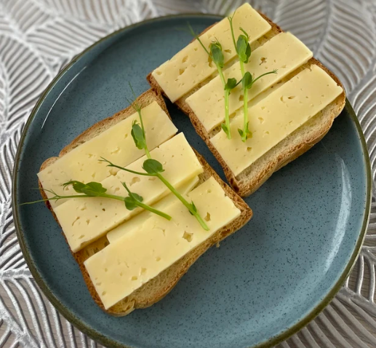
ГОРОХ
БЫЛО
СТАЛО

Slide 17
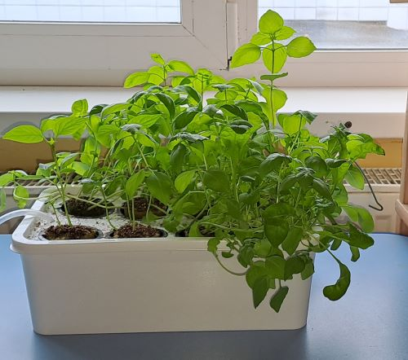
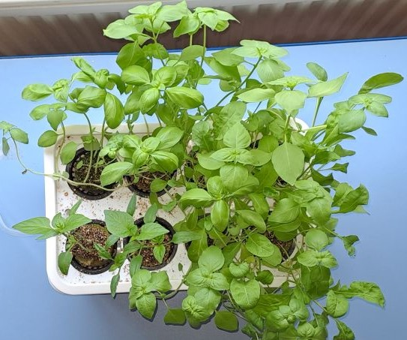
ГИДРОПОННАЯ УСТАНОВКА
БЫЛО
СТАЛО

Slide 18
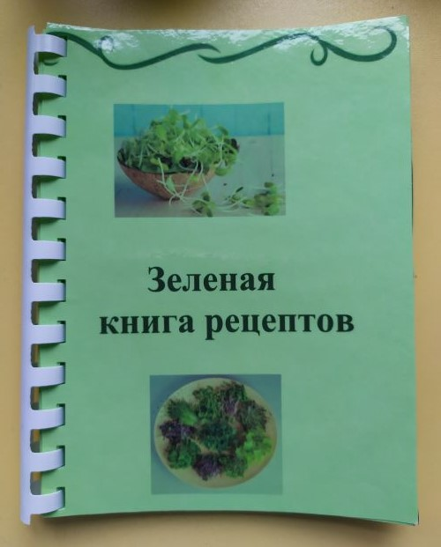
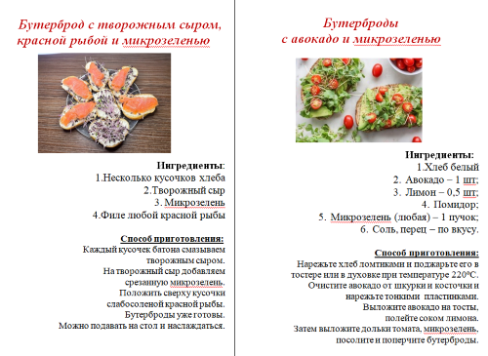
РЕЗУЛЬТАТЫ ПРОЕКТА:
1. «Зеленая книга рецептов»
Оформили книгу с рецептами вкусных и полезных блюд для всех, кто стремиться к здоровому образу жизни

Slide 19
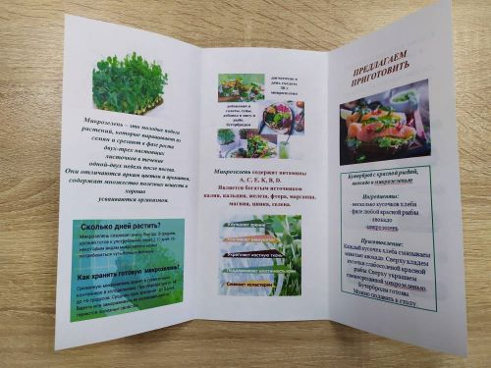
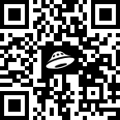
2. Буклет
Собрана важная информация, о том, как можно вырастить растения в домашних условиях без использования почвы
3. Видеоурок «Удивительное рядом»
Можно использовать на уроках «Окружающий мир» в начальных классах

